Slide 1
Муниципальное бюджетное дошкольное образовательное учреждение – детский сад № 71 г. Екатеринбург

Slide 2
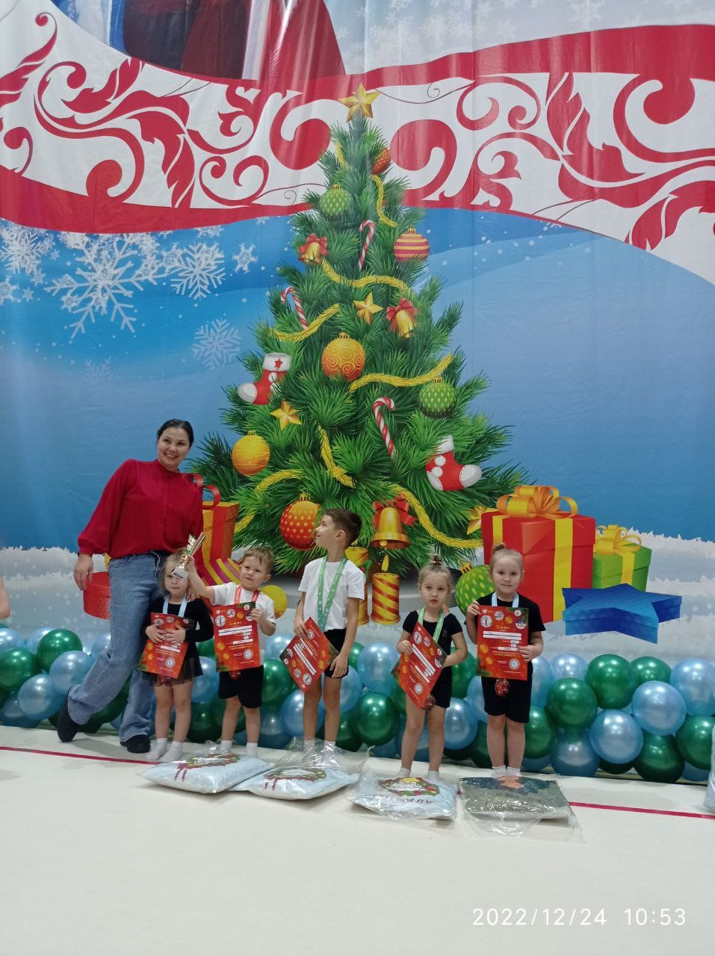
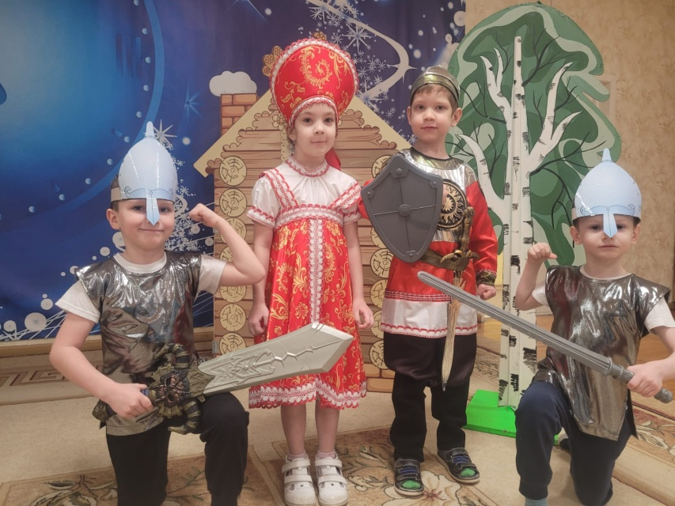
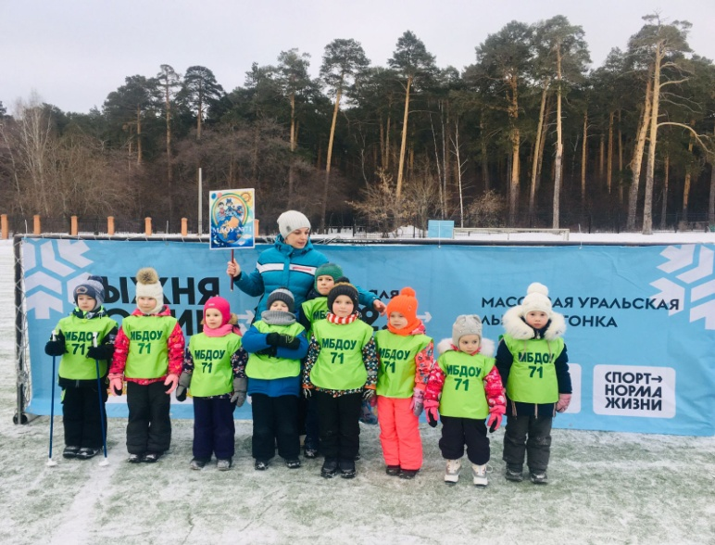
Кружки, секции, обеспеченные имеющимися ресурсами
Вид дополнительной услуги | Периодичность | Руководитель
Здоровейка | 2 раза в неделю | Инструктор по физической культуре
Домисолька | 2 раза в неделю | Музыкальный руководитель
Звукарики | 2 раза в неделю | Учитель-логопед
Фитбол | 2 раза в неделю | Инструктор по физической культуре
Логоритмика | 2 раза в неделю | Учитель-логопед
Гимнастика | 2 раза в неделю | Педагог доп. образования
Речевичок | 2 раза в неделю | Учитель-логопед

